Slide 1


第7章
电感、电容及动态电路
7.1 广义函数 Singularity Functions
7.2 电容 Capacitor
7.3 电感 Inductor
7.4 动态电路的暂态分析概述
讲授学时：5

Slide 2
动态电路
1. 动态电路
含有动态元件(电容和电感)的电路称动态电路。
当动态电路状态发生改变时（换路）需要经历一个变化过程才能达到新的稳定状态。这个变化过程称为电路的过渡过程（也称瞬态过程、暂态过程）。
动态电路 vs 电阻电路（静态电路）

Slide 3
7.1 广义函数Singularity Functions
Unit step function ——单位 阶跃 函数 ε(t)
Unit pulse function ——单位 脉冲 函数 p(t)
Unit impulse function ——单位 冲激 函数 δ(t)
问题的引出
分段函数：数学上不便处理
借助单位阶跃函数和单位冲激函数，可以把分段函数写为单个表达式的广义函数，方便运算

Slide 4
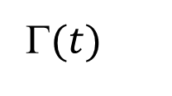
1. 单位阶跃函数(unit-step function) [非常重要]
ε(t)
1. 定义
1
t
0
Γ$(t)$
也被记为 ，或 1(t)
用
来描述开关的动作：
S
S
E
u(t)
I_{S}
t = 0合上S u(t) = E
t = 0拉闸 i(t) = I_{S}

Slide 5
单位阶跃函数的延迟
单位阶跃函数的反转
单位阶跃函数的应用——表达波形

Slide 6
赫维赛德函数（百度百科）
赫维赛德函数单位阶跃函数、阶跃函数或开关函数， 它被用在电路的研究中，用来表示电闸接通的瞬时电路中电流或电压的突然变动。斜坡函数，它是赫维赛德函数的积分形式。脉冲函数也叫狄拉克函数，是赫维赛德函数的广义导数，记作δ(t)。以上三种都是广义函数，广义函数可分为正则的和奇异的，以上三种函数皆属奇异的广义函数，因而也叫作奇异函数。
1880年，赫维赛德研究电报传输上的集肤效应。他将在电磁学上举足轻重的麦克斯韦方程组重新表述，由四元数改为矢量，将原来20条方程减到4条微分方程。 1880年至1887年间，他提出了运算微积分——一套将微分方程转换为普通代数方程的方法。数学家批评这个方法不够严谨。
……

Slide 7
7.1 广义函数Singularity Functions
闸门函数（Gate function）
t1: 前一时刻
t2: 后一时刻
（另外一种形式，通常不用）

Slide 8
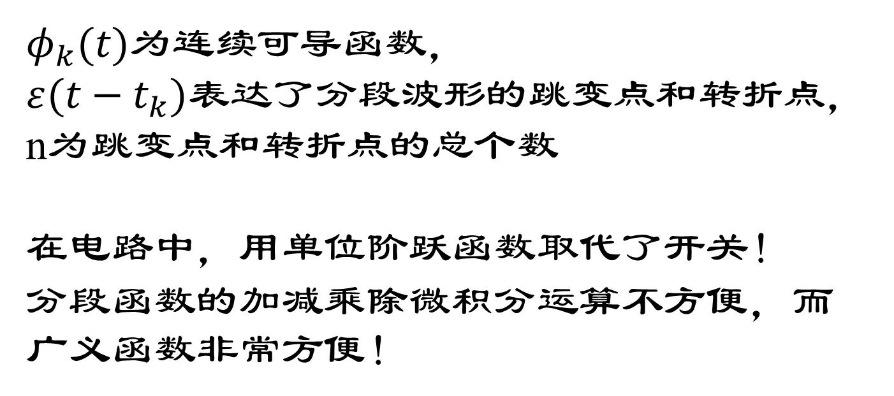
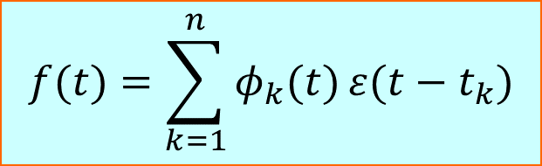
7.1 广义函数Singularity Functions
$$f(t)=\sum_{k=1}^{n}{φ_{k}(t)}ε(t−t_{k})$$
$φ_{k}(t)为连续$可导函数，
$ε(t−t_{k})$表达了分段波形的跳变点和转折点，
n为跳变点和转折点的总个数
在电路中，用单位阶跃函数取代了开关！
分段函数的加减乘除微积分运算不方便，而广义函数非常方便！

Slide 9
2. 单位冲激函数
1. 单位脉冲函数 p(t)
p(t)
1/Δ
0
Δ
t

Slide 10
2. 单位冲激函数 δ (t) [非常重要]
p(t)
1/Δ
-Δ/2
Δ/2
t
定义：
δ(t)
(1)
0
t

Slide 11
狄拉克δ函数 （百度百科）
最早由著名理论物理学家保罗·狄拉克1930年在他的量子力学著作著作《量子力学原理》中提出。
狄拉克δ函数是一个广义函数，在物理学中常用其表示质点、点电荷等理想模型的密度分布，该函数在除了零以外的点取值都等于零，而其在整个定义域上的积分等于1。
物理学中常常要研究一个物理量在空间或时间中分布的密度，例如质量密度、电荷密度、每单位时间传递的动量（即力）等等，但是物理学中又常用到质点、点电荷、瞬时力等抽象模型，他们不是连续分布于空间或时间中，而是集中在空间中的某一点或者时间中的某一瞬时。
δ分布在偏微分方程、数学物理方法、傅立叶分析和概率论里都有很重要的应用。

Slide 12
3. 单位冲激函数的延迟 δ (t-t₀)
δ (t-t₀)
(1)
t
0
t₀
4. δ(t)与ε(t)的关系
δ(t)
(1)
0
t
ε(t)
可以利用原始定义加以证明
1
t
0

Slide 13
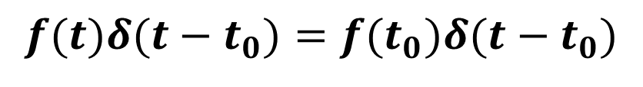
5. δ 函数的筛分性（sampling，或叫采样性）
$$f(t)δ(t−t_{0})=f(t_{0})δ(t−t_{0})$$
f(0)δ(t)
同理有：
δ(t)
* f(t)在 t₀ 处连续
(1)
f(t)
f(0)
例
0
t

Slide 14
广义函数的微分与积分（不作要求）
微分：
$$\frac{\text{df}}{\text{dt}}=\sum_{k=1}^{n}{(φ_{k}^{′}(t)}ε(t−t_{k})+φ_{k}(t)ε^{′}(t−t_{k}))=\sum_{k=1}^{n}{(φ_{k}^{′}(t)}ε(t−t_{k})+φ_{k}(t_{k})δ(t−t_{k}))$$
积分：

Slide 15
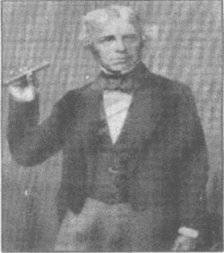

7.2 电容元件 (capacitor)
线性非时变（线性时不变）电容元件
电容器
C
电路符号
1. 元件特性
描述电容的两个基本变量: u, q
对于线性电容，有：q =Cu
i
+
电容 C 的单位：法[拉]，
符号：F (Farad)
+
u
C
–
–
常用μF，pF等表示。
电容以电场形式存储能量。

Slide 16

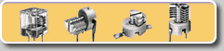
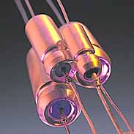
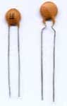
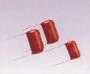
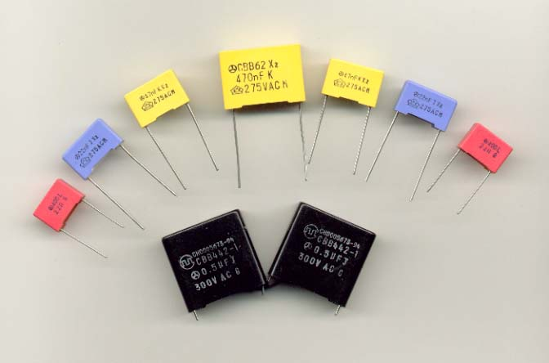
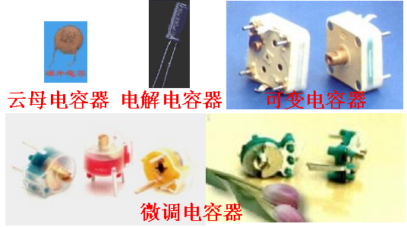
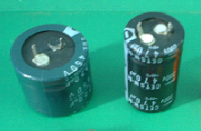
常用的几种电容器
管式空气可调电容器
片式空气可调电容器
电解电容器
瓷质电容器
聚丙烯膜电容器

Slide 17
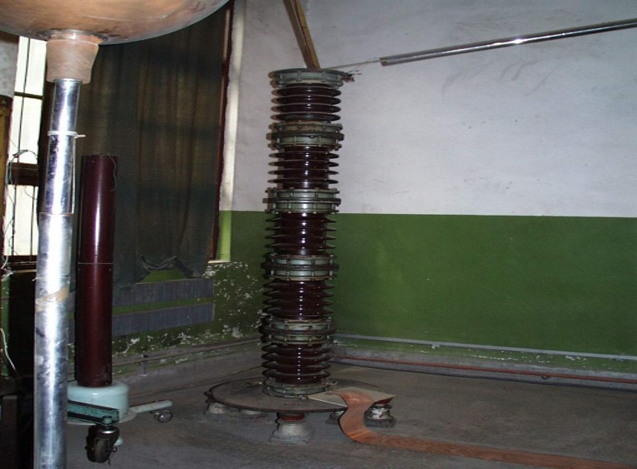
电力电容

Slide 18
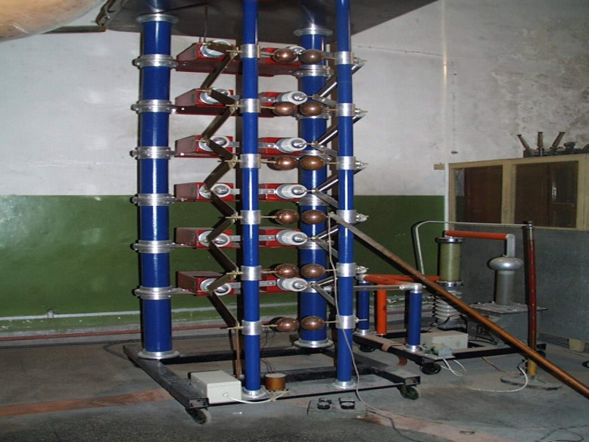
冲击电压发生器

Slide 19
q
库伏（q-u） 特性
C ∝ tanα
α
0
u
2. 线性电容的电压、电流关系
i
非常重要
+
+
u
C
–
–

Slide 20
电容的电压-电流关系小结：
(1) i的大小与u的变化率成正比，与u的大小无关；
(2) 当 u 为常数(直流)时，du/dt =0 → i=0。电容在直流电路中相当于开路，电容有隔直作用；
(3)电容元件是一种记忆元件
(4)电容电压连续性(电容电压不突变)
(5) 表达式前的正、负号与u，i 的参考方向有关。当 u，i为关联方向时，i= C du/dt

Slide 21
3. 电容的储能
从t₀到 t 电容储能的变化量：

Slide 22
Practice
7.2 电容
Find the voltage of the capacitor.
1Ω
4Ω
1Ω
4Ω
5A
2Ω
+
u_{c}
_
5A
2Ω
+
u_{c}=25V
_
C
3Ω
3Ω

Slide 23
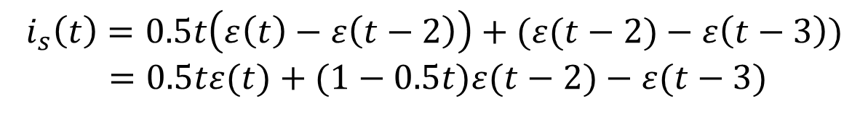
Practice
Find the voltage of the capacitor.
i_{s}/A
1
＋
is(t)
2F
u
0.5
－
0
1
2
3
t/s
$$i_{s}\left(t\right)=0.5t\left(ε\left(t\right)−ε\left(t−2\right)\right)+(ε(t−2)−ε\left(t−3\right))$$
$$=0.5tε(t)+(1−0.5t)ε(t−2)−ε(t−3)$$
u/V
1
1
0.5
0
1
2
3
t/s

Slide 24
4. 电容的串并联
（1）电容的串联
i
C₁
C₂
C_{n}
i
+
_
_
_
+
i
u₁
u₂
+
+
+
u_{n}
u
u
C_{eq}
_
_
n个电容串联
等效电容
由KVL，有
代入各电容的电压、电流关系式，得

Slide 25
等效电容与各电容的关系式为
结论：n个串联电容的等效电容值的倒数等于各电容值的倒数之和。
当两个电容串联（n=2）时，等效电容值为

Slide 26
（2）电容的并联
i
+
i₁
+
i₂
i_{n}
+
+
+
+
u
q₁
C₁
q₂
C₂
q_{n}
C_{n}
u
q
C_{eq}
_
_
_
_
_
_
n个电容并联
等效电容
由KCL，有
代入各电容的电压、电流关系式，得
等效电容与各电容的关系式为
结论：n个并联电容的等效电容值等于各电容值之和。

Slide 27
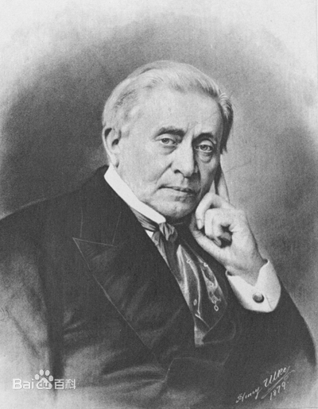
7.3 电感
线性时不变电感
1. 线性时不变电感元件
= N Φ 为电感线圈的磁链
Φ 通常称为磁通
L 称为自感系数
inductance
L 的单位名称：亨[利] 符号：H (Henry）
电感以磁场形式存储能量。

Slide 28
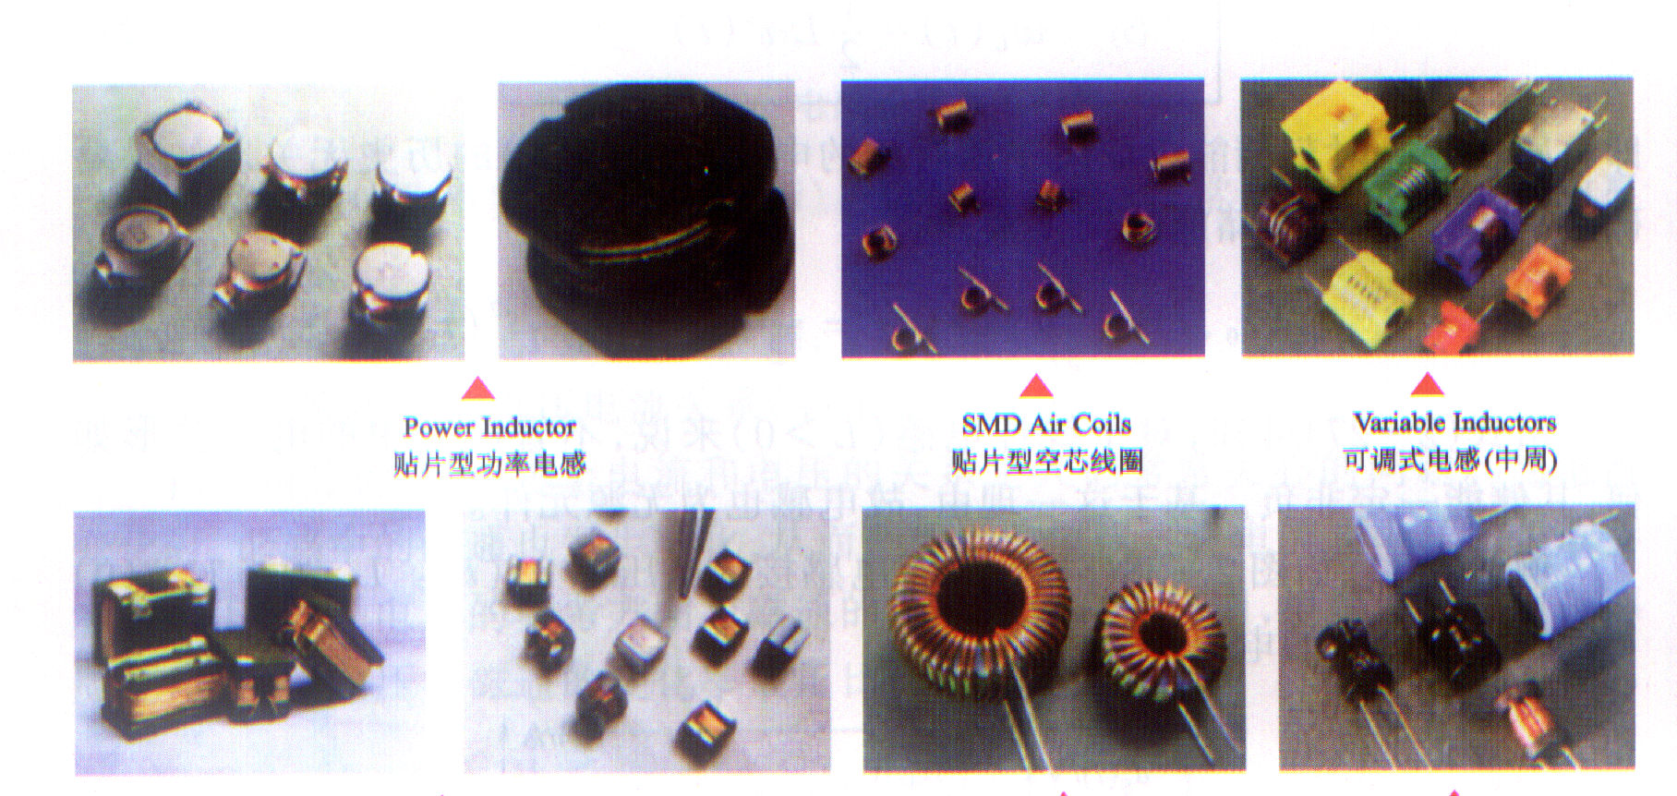
常用的几种电感器
贴片型功率电感
贴片电感

Slide 29
贴片型空心线圈
可调式电感
环形线圈
立式功率型电感

Slide 30
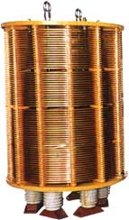
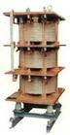
电抗器

Slide 31
2. 线性电感电压、电流关系：
由法拉第电磁感应定律与楞次定律（定方向）
（关联参考方向下）
非常重要

Slide 32
法拉第电磁感应定律
电磁感应现象是指因磁通量变化产生感应电动势的现象，例如，闭合电路的一部分导体在磁场里做切割磁感线的运动时，导体中就会产生电流，产生的电流称为感应电流，产生的电动势（电压）称为感应电动势。
法拉第定律最初是一条基于观察的实验定律。后来被正式化，其偏导数的限制版本，跟其他的电磁学定律一块被列麦克斯韦方程组的现代赫维赛德版本。
法拉第电磁感应定律是基于法拉第于1831年所作的实验。俄国物理学家海因里希·楞次在概括了大量实验事实的基础后，总结出一条判断感应电流方向的规律，称为楞次定律。
1820年，奥斯特发现电流磁效应后，有许多物理学家便试图寻找它的逆效应，提出了磁能否产生电，磁能否对电作用的问题。
电磁感应现象是电磁学中最重大的发现之一，它揭示了电、磁现象之间的相互联系，对麦克斯韦电磁场理论的建立具有重大意义。法拉第电磁感应定律的重要意义在于，一方面，依据电磁感应的原理，人们制造出了发电机，电能的大规模生产和远距离输送成为可能；另一方面，电磁感应现象在电工技术、电子技术以及电磁测量等方面都有广泛的应用。人类社会从此迈进了电气化时代。

Slide 33
电感的电压-电流关系小结：
(1) u的大小与 i 的变化率成正比，与 i 的大小无关；
(2) 当 i 为常数(直流)时，di / dt =0 → u=0,
电感在直流电路中相当于短路；
(3) 电感元件是一种记忆元件；
（4）电感电流连续性(电感电流不突变)
(5) 当 u，i 为关联方向时，u=L di / dt

Slide 34
3. 电感的储能
从t₀ 到t 电感储能的变化量：

Slide 35
Practice
7.3 电感
Find the voltage of the capacitor and the current of the inductor.

Slide 36
4. 电感的串并联
（1）电感的串联
i
L₁
L₂
L_{n}
i
+
_
_
_
+
u₁
u₂
+
+
+
u_{n}
u
u
L_{eq}
_
_
n个电感串联
等效电感
根据KVL和电感的电压电流的关系，有
等效电感与各电感的关系式为
结论：n个串联电感的等效电感值等于各电感值之和。

Slide 37
(2) 电感的并联
i
i
+
+
i₁
+
i₂
+
i_{n}
+
u
u₁
L₁
u₂
L₂
u_{n}
L_{n}
u
L_{eq}
_
_
_
_
_
n个电感并联
等效电感
根据KCL及电感的电压与电流的关系式，有

Slide 38
等效电感与各电感的关系式为
结论：n个并联电感的等效电感值 的倒数等于各电感值倒数之和。
当两个电感并联（n=2）时，等效电感值为

Slide 39
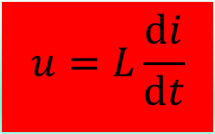
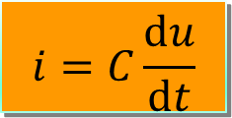
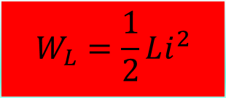
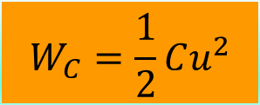
电容 vs 电感
电容：
电容在直流电路中相当于开路
电容电压连续性(本质为电荷守恒)
电感
电感在直流电路中相当于短路
电感电流连续性(本质为磁链守恒)
电容与电感的串并联
（电感与电阻相类似，电容与电导相类似）
$$i=C\frac{du}{dt}$$
$$W_{C}=\frac{1}{2}Cu^{2}$$
$$u=L\frac{di}{dt}$$
$$W_{L}=\frac{1}{2}Li^{2}$$

Slide 40
电容电感的应用
电容电感的三个特性使其在电子电路中非常有用
1.存储能量的能力，可作为临时电压源或电流源
2.电容器阻止电压的突变、电感器阻止电流的突变。因此电感可以遏制火花或电弧，并且可将脉动直流电压转换为相对平滑的直流电压。
3.电容器和电感器对频率是敏感的，可用于频率鉴别场合。

Slide 41
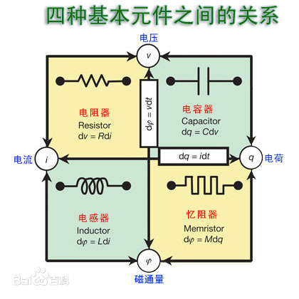
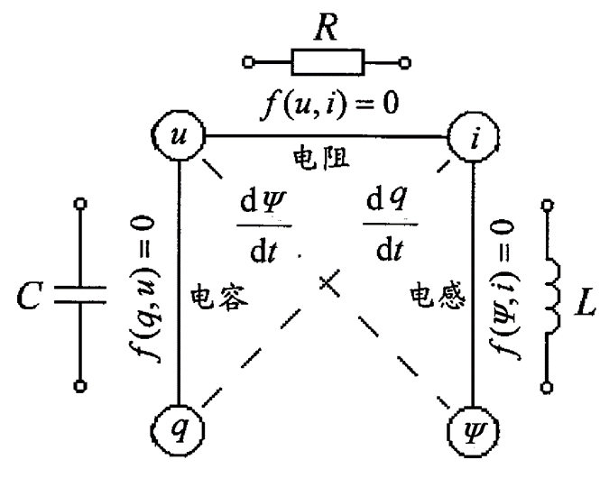
忆阻器，全称记忆电阻器(Memristor)。它是表示磁通与电荷关系的电路器件。忆阻具有电阻的量纲，但和电阻不同的是，忆阻的阻值是由流经它的电荷确定。因此，通过测定忆阻的阻值，便可知道流经它的电荷量，从而有记忆电荷的作用。1971年蔡少棠（Chua）从逻辑和公理的观点指出，自然界应该还存在一个电路元件，它表示磁通与电荷的关系。2008年惠普公司的研究人员首次做出纳米忆阻器件，掀起忆阻研究热潮。纳米忆阻器件的出现，有望实现非易失性随机存储器。并且，基于忆阻的随机存储器的集成度，功耗，读写速度都要比传统的随机存储器优越。此外，忆阻是硬件实现人工神经网络突触的最好方式 。由于忆阻的非线性性质，可以产生混沌电路，从而在保密通信中也有很多应用。
有兴趣的同学，可以进一步了解

Slide 42
7.4 动态电路的暂态分析概述
1. 什么是电路的过渡过程
稳态分析
稳定状态
i
t = 0
S未动作前
（第一个稳态）
R
+
U_{S}
S
u_{C}
C
i = 0 , u_{C} = 0
–
i
+
S接通电源后很长时间
（第二个稳态）
R
U_{S}
u_{C}
C
i = 0 , u_{C} =U_{S}
–

Slide 43
i
u_{C}
U_{S}
R
+
?
U_{S}
S
u_{C}
C
–
0
t
初始状态
t₁
新稳态
过渡状态
过渡过程 （瞬态过程、暂态过程）：
电路由一个稳态过渡到另一个稳态需要经历的过程。
过渡状态（瞬态、暂态）[多种名词描述同样一个过程]

Slide 44
2. 过渡过程产生的原因
（1）电路内部含有电感或电容储能元件
能量的储存和释放都需要一定的时间来完成。
+
-
R₁
u_{S}
R₂
R₃
纯电阻电路能够瞬时实现能量平衡，没有过渡过程
（2）电路结构发生变化
支路接入或断开； 参数变化
换路

Slide 45
3. 稳态分析和暂态分析的区别
稳 态 暂 态
换路发生很长时间后
换路刚刚发生
i_{L} 、 u_{C} (系统状态变量)随时间变化
I_{L}、 U_{C} 不变
代数方程组描述电路
微分方程组描述电路

Slide 46
7.4 动态电路的暂态分析概述
2. 微分方程 Differential equation
依据：KCL、KVL和元件约束。

Slide 47
7.4 动态电路的暂态分析概述
2. 微分方程 Differential equation
一阶微分方程 → 一阶电路
二阶微分方程 → 二阶电路

Slide 48
Practice
列写 微分方程
KVL 、KCL:

Slide 49
n阶线性时不变动态电路的微分方程：
激励 f(t)
响应 y(t)
经典法
时域分析法
拉普拉斯变换法（运算电路）（教材第17章）
复频域分析法
状态变量法（教材第18章）
时域分析法
数值法（教材第19章）
学有余力的学生，在学完电路理论课之后，可以自学，更好地提升专业水平

Slide 50
解的形式：
齐次方程通解
非齐次方程特解
t→∞稳态解
系数k的确定：初始条件

Slide 52
3 动态电路的初始条件
一、t = 0⁺与t = 0⁻的概念
f(t)
换路在 t=0时刻进行
t
0⁻
0
0⁺
0⁻ t = 0 的前一瞬间
0⁺ t = 0 的后一瞬间
初始条件就是 t = 0⁺时u ，i 及其各阶导数的值。

Slide 53
二、换路定律
i
+
u_{C}
C
-
q =C u_{C}
t = 0⁺时刻
当i(ξ)为有限值时
（即换路时刻无冲击电流）
u_{C} (0⁺) = u_{C} (0⁻)
q (0⁺) = q (0⁻)
电荷守恒

Slide 54
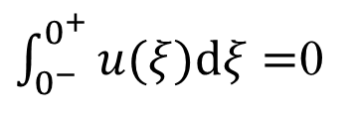
i_{L}
+
u
L
−
当u为有限值时
（即换路时刻无冲击电压）
i_{L}(0⁺)= i_{L}(0⁻)
$\int_{​0^{−}}^{​​0^{+}}{u(ξ})dξ=$0
Ψ_{L} (0⁺)= Ψ_{L} (0⁻)
磁链守恒

Slide 55
（连续）换路定律
q_{c} (0₊) = q_{c} (0－)
换路瞬间，若电容电流保持为有限值(无冲击电流)，则电容电压（电荷）换路前后保持不变。
u_{C} (0₊) = u_{C} (0－)
ψ_{L} (0₊) = ψ_{L} (0－)
换路瞬间，若电感电压保持为有限值(无冲击电压)，则电感电流（磁链）换路前后保持不变。
i_{L}(0₊) = i_{L}(0－)
注意
电容电流和电感电压为有限值是换路定律成立的条件。
换路定律反映了能量不能跃变（能量守恒是其本质）。

Slide 56
换路定律（补充部分，不作要求）
连续换路（简单情况）（需掌握内容！）
跳变换路（复杂情况）
参考：教材P239：电压不相等的电容并联
教材P250：电流不相等的电感串联
教材P261：状态跳变换路
[牢记： kcl和kvl，能量守恒（电量守恒和磁链守恒）是基本物理规律约束]
学有余力的学生，可以自学跳变换路内容

Slide 57
三、电路初始值的确定
例1
+
-
10kΩ
+
u_{C}
-
(1) 由0⁻电路求 u_{C}(0⁻)
40kΩ
+
u_{C}
-
10V
i_{C}
+
-
10kΩ
S
10V
40kΩ
求 i_{C}(0⁺)。
u_{C}(0⁻)=8V
+
-
+
8V
-
电阻电路1
10kΩ
i_{C}(0⁻)=0A
10V
i_{C}(0＋)
(2) 由换路定律
u_{C} (0⁺) = u_{C} (0⁻)=8V
0⁺等效电路
电阻电路2
(3) 由0⁺等效电路求 i_{C}(0⁺)
i_{C}(0⁻)=0 i_{C}(0⁺)

Slide 58
例 2
1Ω
4Ω
t = 0时闭合开关S , 求 u_{L}(0⁺)。
+
u_{L}
-
S
L
×
10V
i_{L}
i_{L}(0⁺)= i_{L}(0⁻) =2A
0⁺电路
1Ω
4Ω
+
u_{L}
-
10V
2A
电阻电路

Slide 59
例3
+
u_{R}
-
已知
R
+
u_{L}
−
+
−
S
L
u_{S}
i_{L}
求
(1)
R
+
-
+
u_{R}
-
+
u_{L}
-
(2) 0⁺时刻电路:
i_{L}(0⁺)

Slide 60
动态电路小结——求初始值的步骤：
1. 由换路前0⁻ 时刻电路（稳定状态）求 u_{C}(0⁻) 和 i_{L}(0⁻)。
电阻电路( 直流 )
2. 由换路定律得 u_{C}(0⁺) 和 i_{L}(0⁺)（连续换路条件通常满足）
3. 画出换路后0⁺时刻的等效电路。
（1） 画换路后电路的拓扑结构；
（2） 电容用电压源替代，电感用电流源替代。
取0⁺时刻值，方向同原假定的电容电压、
电感电流方向。
电阻电路( 直流 )
4. 由0⁺电路求其它各变量的0⁺值。

Slide 61
动态电路经典时域分析：
微分方程 Differential equation
初始值 Initial value
方程解 solution
(因为 5//20)
在后续一阶电路中，我们还会更加详细地加以研究

Slide 62
4. 用Op Amp构成微分器和积分器（不要求）
（1）积分器
u_{C}
＋
－
u_{R}
C
＋
－
∞
-
+
+
R
+
+
u_{i}
u_{o}
_
R₁
_
如果u_{i}＝U_{S}（常数），则
线性函数
之前的运算放大电路的知识（虚短与虚断）仍然适用！！！

Slide 63
（2）微分器
u_{R}
＋
－
R
u_{C}
＋
－
-
∞
+
+
C
+
+
u_{i}
u_{o}
_
R₁
_
如果u_{i}＝ t U_{S} （线性函数），则
常数

Slide 64
跳变换路（补充部分，不作要求）
学有余力的学生，可以自学跳变换路内容

Slide 65
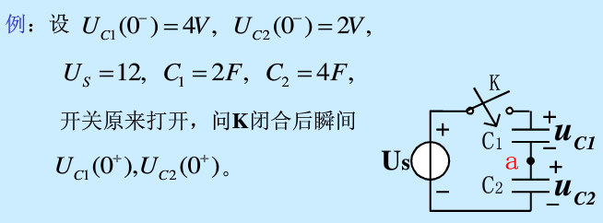
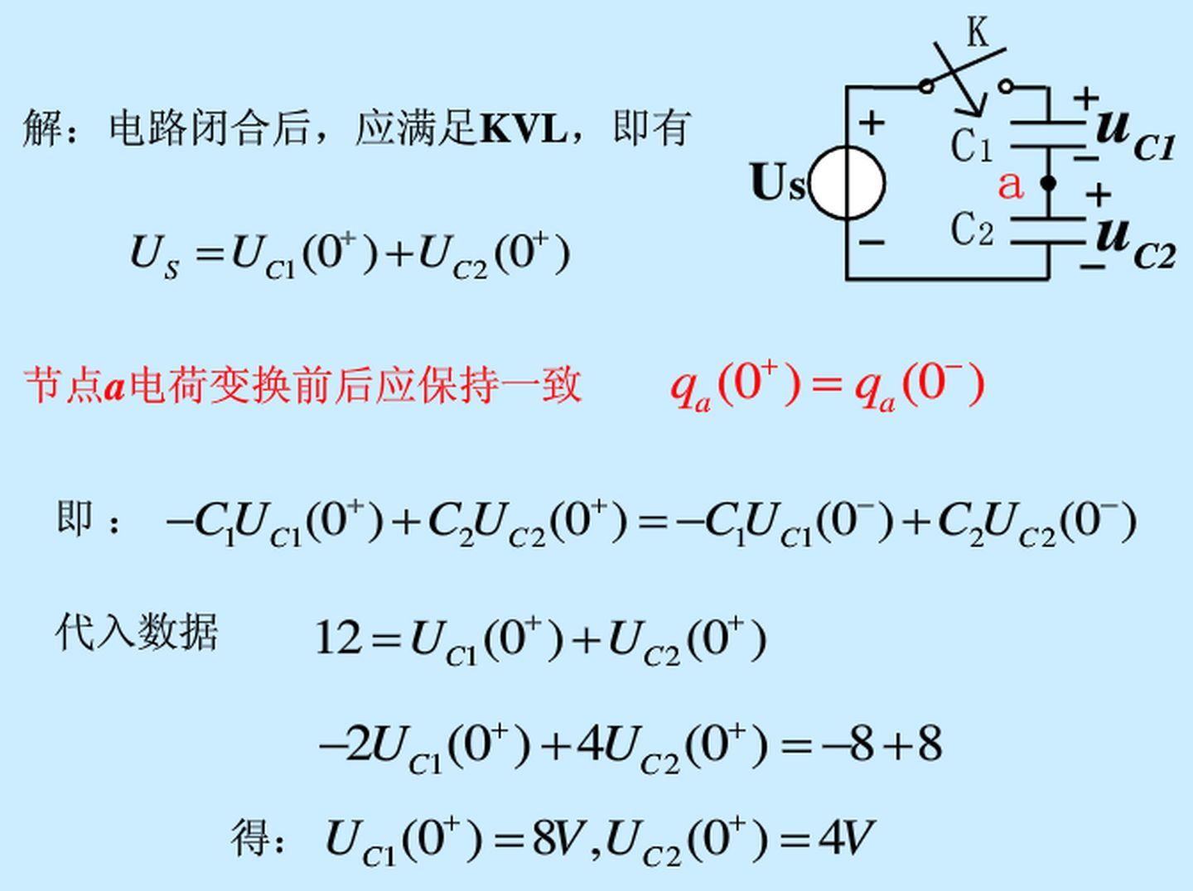

Slide 67
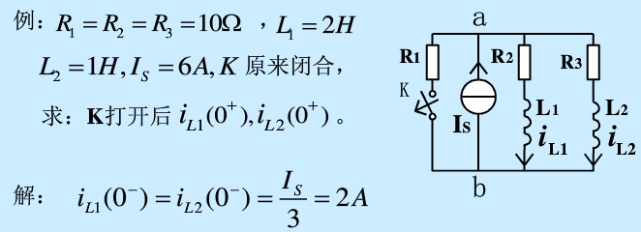
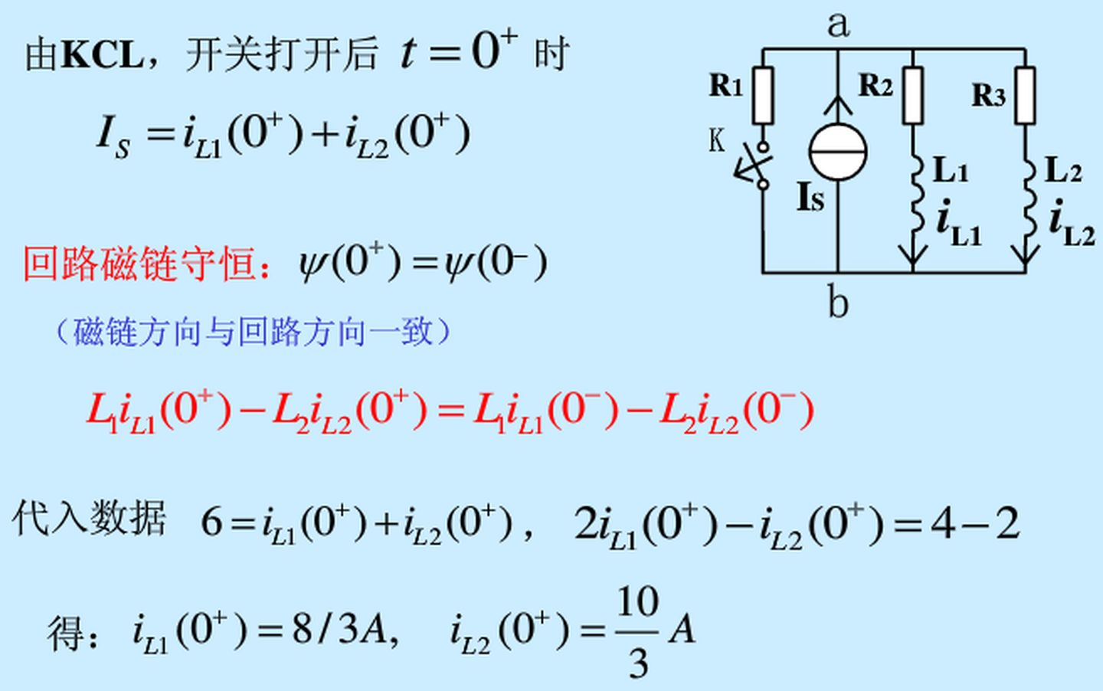

Slide 68
作业
7.2节：7-2
7.3节：7-15，7-18（不做要求）
7.4节：7-26，7-31（不做要求）
7.5节：7-35、7-36

Slide 69
本章学习重点、难点及注意事项
广义函数（赫维赛德阶跃函数，狄拉克冲激函数）
两种动态元件：电容和电感，动态特性，串并联（电感与电阻相类似，电容与电导相类似）
所有三种主要电路元件（电阻，电容，电感）在关联参考方向下的符号一致性
动态电路的暂态分析初步，为下一步具体的一阶和二阶电路作铺垫：连续换路（电容电压和电感电流不突变）&类似于电阻电路的电路建模&解常微分方程组（齐次方程通解+非齐次方程特解）&确定常微分方程组初始值
连续换路vs跳变换路[不连续换路，不作要求]
[更多的高等学习内容，有兴趣者，可以自学……]

Slide 70
n阶线性时不变动态电路的微分方程：
激励 f(t)
响应 y(t)
经典法
时域分析法
拉普拉斯变换法（教材第17章）
复频域分析法
状态变量法（教材第18章）
时域分析法
数值法（教材第19章）
学有余力的学生，在学完电路理论课之后，可以自学，更好地提升专业水平

